Slide 1


Slide 2
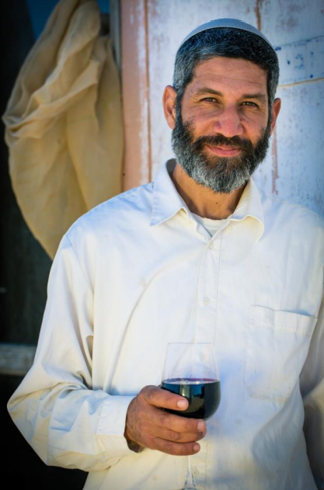


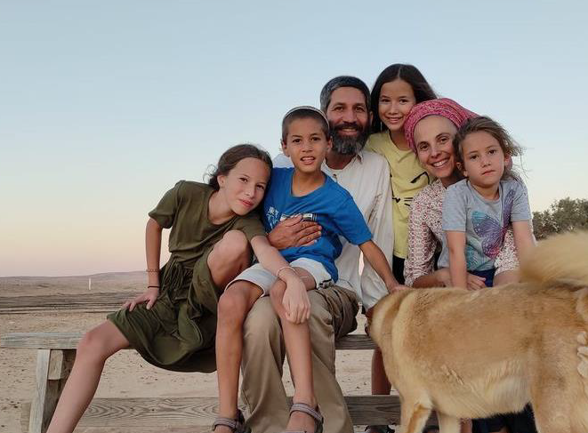
חקלאות ישראלית
שם המיזם: משק תושיה
מי המקימים: גל ורוני תושיה
באיזה שלב נמצאים: משק פעיל
מיקום: באר מילכה
אתר: tushia.co.il
תקציב נדרש: 2,900,000 ש״ח
על הפרויקט:
משק תושיה הוקם מתוך חלום לפתח את הנגב ולחזק את האחיזה ההיסטורית באזור זה. בנוסף להיותו משק חקלאי יצרני, יקב בוטיק אורגני, משק תושיה הינו מרכז חינוכי השואף לחנך בני נוער לאהבת הארץ ולציונות דרך עבודת האדמה.
המשק מעבד בגידול אורגני 31 דונם גפנים, 19 דונם זיתים, אננס, תמרים ורימונים. יקב בוטיק שבו מתארחות קבוצות ונערכים סיורים חווייתיים
רוני וגל רוצים להכפיל את היקף הכרמים, להרחיב את יכולת הייצור של היקב, לשדרג את יכולת האירוח והסיורים של התיירות החקלאית ולהרחיב את המגורים לקליטת בוגרי צבא נוספים לעבודה מועדפת בחקלאות.

Slide 3
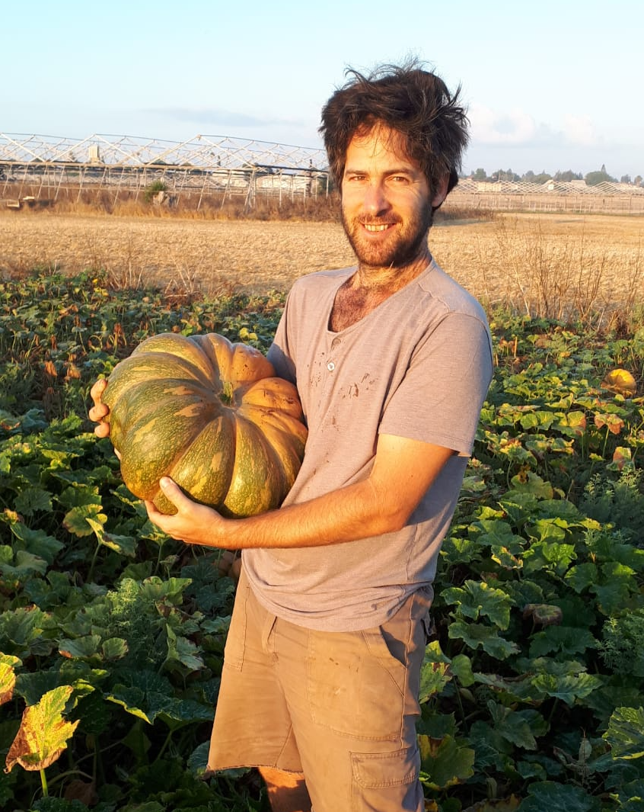

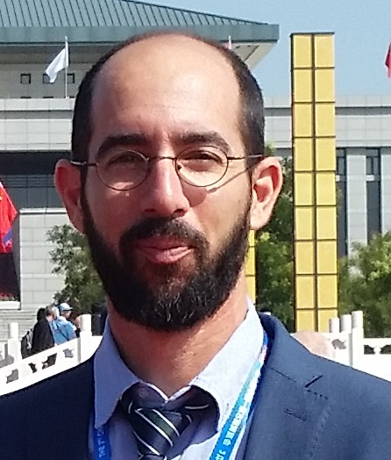
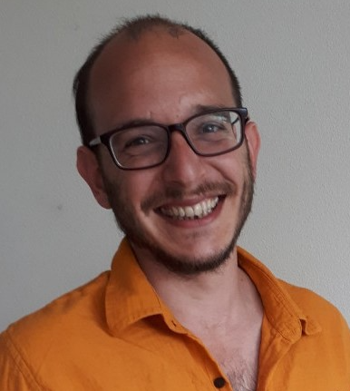
השבחת קרקע
שם המיזם: אדמה חיה
מי המקימים: לירון ישראלי, עמיחי קרליבך, אייל בן שמחון
באיזה שלב נמצאים: חברה פעילה
מיקום: הררית
תקציב נדרש: 500,000 ש״ח
על הפרויקט:
אדמה חיה, חברה חדשנית בניהול עשבייה במטעים וגידולים שדה, סוללת את הדרך המעשית ביותר לחידוש פוריות הקרקע.
החברה פתחה את הכשרת המקצוע הראשונה בישראל, המוכרת על ידי משרד העבודה והכלכלה, ומציעה לימודי מקצוע מעשיים בניהול ממשקים סביבתיים בחקלאות.
מוצר הדגל של החברה הוא תערובות זרעים לצמחיית כיסוי/שירות. כיסוי השטחים החקלאיים בצמחייה ייעודית משפר את שירותי המערכת האגרו-אקולוגים ומסייע בניהול מזיקים ועשבים רעים, שיפור האבקה, הגנה מסחף קרקע ועוד. בשנה האחרונה סיפקה תערובות ושירותים לכ-100 מגדלים על שטח של כ-10,000 דונם והצפי לשנה הקרובה הוא ליותר מ- 20 אלף דונמים!

Slide 4
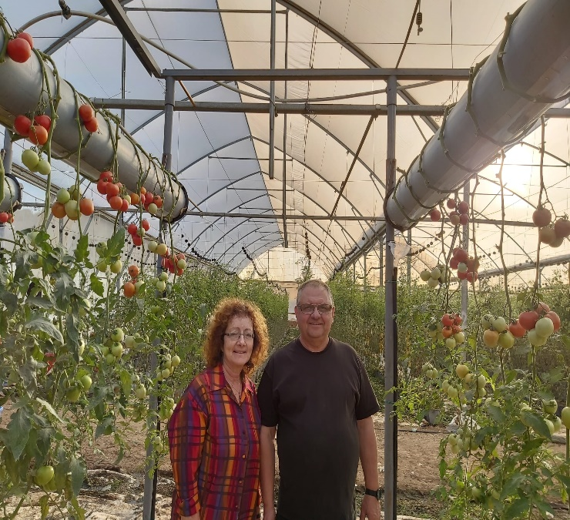

חקלאות חכמה
שם המיזם: ביומיק אגריטק
מי המקימים: ד"ר אליעזר אדלשטיין
באיזה שלב נמצאים: חברה פעילה
מיקום: שקף, מרום גולן
אתר: https://biomicagritech.wixsite.com/biomicagritech
תקציב נדרש : 1,000,000 ש״ח
על הפרויקט:
דר' אדלשטיין פיתח שיטה חדשה לגידול ירקות מודלים מלמעלה כלפי מטה לחיסכון בעבודה.
ד״ר אדלשטיין פיתח שיטה חדשה לגידול ירקות מודלים וחיסכון בעבודת גידול ורטיקלי. במסגרת הפעילות להוכחת יעילות השיטה נעשו ניסויים במספר זני עגבניות ומלפפונים, בשלוש חממות מסחריות בישראל.
החברה זכתה במימון מלא של בחינת יעילות השיטה במרכז מחקר בהולנד בתקציב של 230 אלף אירו.
מעוניינים בהשקעה על מנת להכשיר חממות נוספות בישראל ולפתח מיכון אוטונומי למערכת.

Slide 5
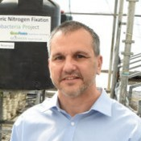

חקלאות חכמה
שם המיזם: Algaenite
הוקם ב: 2018
מי המקימים: ליאור הסל
באיזה שלב נמצאים: חברה פעילה
תקציב נדרש: 8,500,000 ש״ח
על הפרויקט:
ליאור הסל מתמחה בהקמת מערכות הידרופוניות. חברת GrowPonics שבבעלותו מנהלת פרוייקטים להקמה ותחזוקה של מערכות הידרופוניות ברחבי העולם. במסגרת פעילות החברה פותחו מספר פתרונות תומכים לחקלאות הידרופונית ביניהם גידול אצות והפקת דשן צמחי מהן. הפיתוח מאפשר מתן תקן אורגני לגידולי הידרופוניקה. הפרויקט זכה במימון משמעותי של האיחוד האירופי והחברה בתהליך של הקמת מפעל ראשון ישראל ומגייסת מימון לטובת ההקמה.

Slide 6
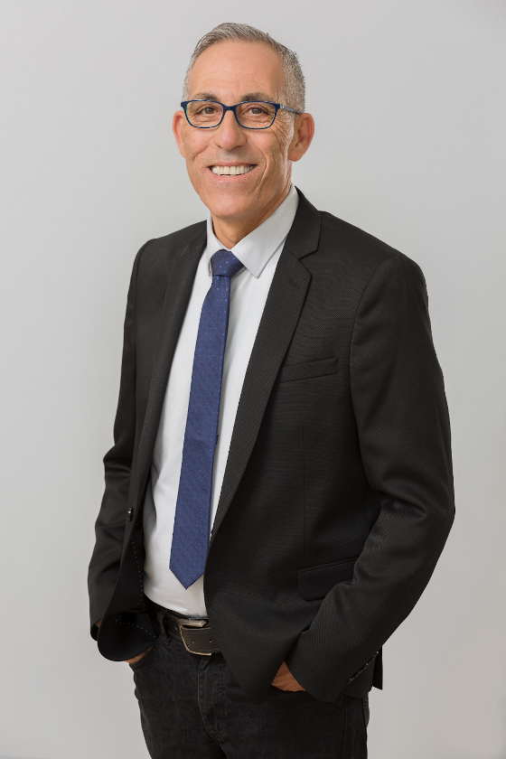

פיתוח מוצר
שם המיזם: agrorim
הוקם ב: 2017
מי המקימים: נביל גנאים
באיזה שלב נמצאים: חברה פעילה. רישום מוצר
תקציב נדרש: 9,000,000 ש״ח
על הפרויקט:
החברה מפתחת מוצרים להגנת הצומח כתחליף לקוטלי חרקים מקבוצת העשים ע"י אנקפסולציה של פרומונים ושחרור איטי למשך זמן של כ-200 ימים. פעולת ריסוס אחת באמצעות רחפן, בתחילת העונה, מגנה על הגידול לאורך כל העונה, מהפריחה ועד סיום הקטיף. החברה נמצאת בשלב של תהליך רישום של שני מוצרים יחד עם חברת אדמה.

Slide 7

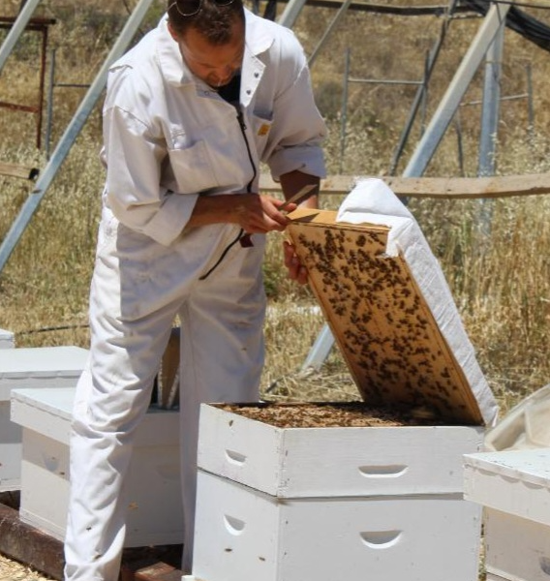
חקלאות ישראלית
שם המיזם: הקמת חממות הידרופוניות במשק
מי המקימים: עמיחי כהן
באיזה שלב נמצאים: משק פעיל
מיקום: מושב חמרה
תקציב נדרש: 1,500,000 ש״ח
על הפרויקט:
משק 36 פעיל מזה כ 4 שנים ומעבד כ 55 דונם בבקעת הירדן מטעי ליצי ,מנגו ואוכמניות. בנוסף עוסק המשק בטיפוח דבורי דבש. השנה נוספות למשק חממות לעגבניות שרי ופלפל חריף. עמיחי מעוניין להקים בנוסף חממה הידרופונית לגידולי עלים ולשם כך מגייס מימון.

Slide 8
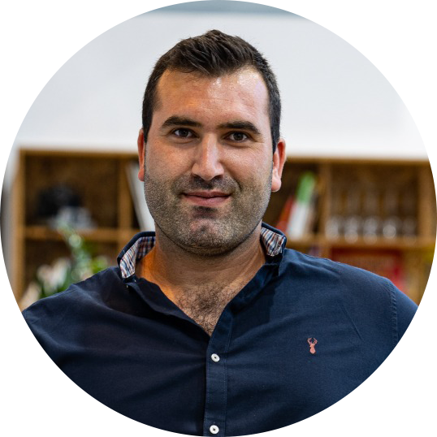

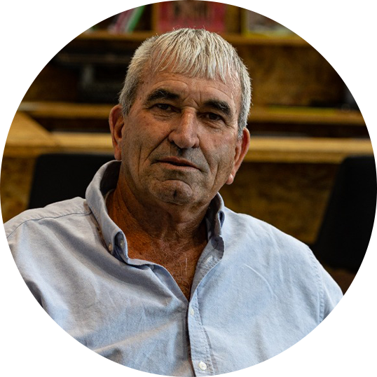
חקלאות חכמה
שם המיזם: Mata
מי המקימים: נחשון ומנחם פרידמן
באיזה שלב נמצאים: בניית אב טיפוס
מיקום: מושב נוב
תקציב נדרש : 1,000,000 ש״ח
על הפרויקט: מעל 30 שנה מתמחה משפחת פרידמן בגידול וטיפוח עצי פרי נשירים. עם השנים פותחה טכניקה לדילול מקדים של הפרי על מנת לשלוט בגודל וכמות הפרי. החברה הוקמה על מנת לפתח פתרון אוטונומי לדילול ורשמה פטנט על הפתרון. לאחר פיתוח אלגוריתם לזיהוי וקבלת החלטות בונה החברה אב טיפוס ראשון.

Slide 9
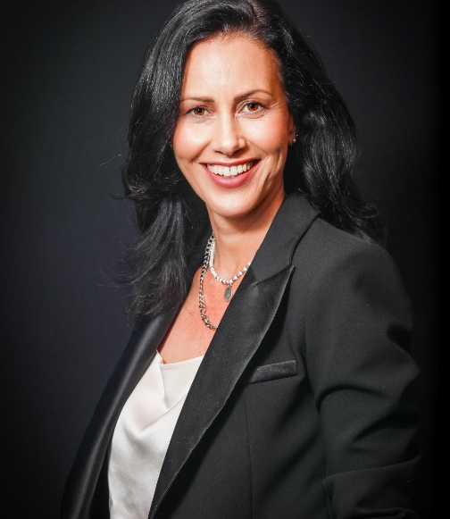

השבחת זנים
שם המיזם: salicrop
מי המקימים: כרמית אורון
באיזה שלב נמצאים: השבחת זנים
מיקום: כפר ויתקין
אתר: www.salicrop.com
על הפרויקט:
החברה מפתחת טיפול ביוכימי ייחודי לשיפור עמידות זרעים.
בשש השנים האחרונות ביצעה החברה ניסויים מוצלחים בחיטה תירס עגבנייה ועוד בחלקות מסחריות בישראל והודו בדגש על קרקעות במליחות גבוהה. בעמק המעיינות שסובל מצמצום שטחי הגידול בשל המלחה הצליחה החברה לגרום להרחבת שטחים.
החברה גייסה השקעות מרשות החדשנות, קרן רימונים ועוד ומגייסת כספים על מנת להקים מפעל לטיפול בזרעים בעמק המעיינות.

Slide 10
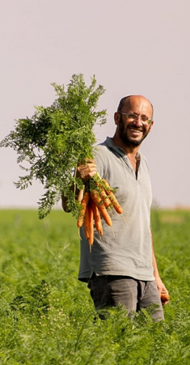
חקלאות ישראלית
שם המיזם: הקמת חממות במשק חדש
מי המקימים: משה אליהו
באיזה שלב נמצאים: גידול תוצרת
מיקום: יתד
תקציב נדרש: 1,200,000 ש״ח
על הפרויקט:
משה אליהו עוסק כשכיר בהקמת חממות לגידול עגבניות שרי. לאחרונה רכש את המשק ביתד ומחפש משקיע שיעזור לו להקים המשק.

Slide 11
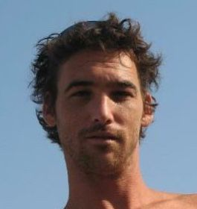
חקלאות ישראלית
שם המיזם: פטל חורף
מי המקימים: תום לינר
באיזה שלב נמצאים: הקמת תשתית
מיקום: עין זיון
תקציב נדרש: 3,500,000 ש״ח
על הפרויקט:
תום התמחה בגידול אוכמניות חורף וזני פטנט והיה שותף להקמת מיזם האוכמניות ברמת הגולן. הוא זיהה מספר זני פטל שמניבים בחורף (הפטל בישראל מניב לרוב בחודשים מאי - יולי), חתם על הסכמי גידול וביצע ביות של מספר זנים במשתלת מי עמי. כספי ההשקעה יאפשרו העברת השתילים ממשתלת מי עמי לאתר הגידול באבן מנחם והפקת תוצרת חקלאית בתוך 6-12 חודשים.

Slide 12
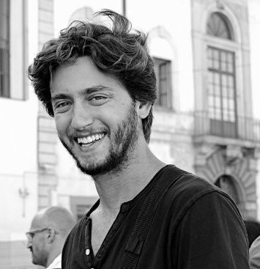
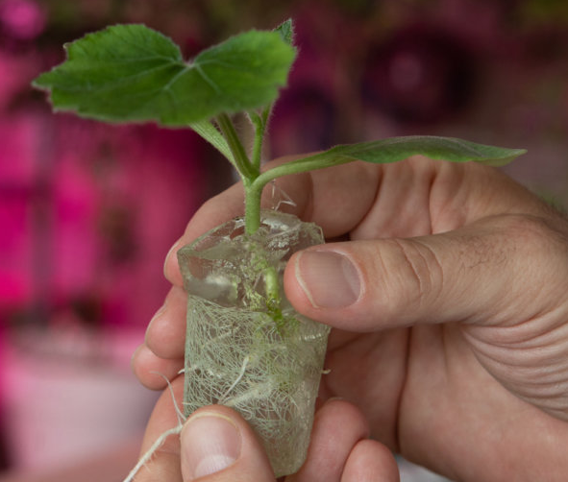

חקלאות חכמה
שם המיזם: Tomgrow
מי המקימים: רותם ברקין
באיזה שלב נמצאים: פיתוח מוצר
מיקום: תל אביב
תקציב נדרש: 000 ש״ח
על הפרויקט:
החברה מפתחת מצעי גידול חכמים מבוססי ג׳ל. המצע ניתן להגדרה בהתאם לסוג הגידול ומאפשר חיסכון במים ובחומרי הזנה הדרושים לצמח. המוצר מתאים לגידולי חממה, עציצים ועוד. החברה פיתחה ומשווקת פתרון Selfgrow שנמצא בשימוש במשרדים ובבתי מלון ומאפשר גידול ללא צורך בהשקיה לתקופות ארוכות ונמצא בשימוש אצל לקוחות בישראל ובעולם.

Slide 13
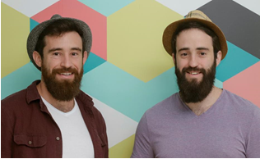
פיתוח מוצר
שם המיזם: טיפ טיפה
מי המקימים: יאיר וחיים ליאחוביצקי
באיזה שלב נמצאים: פיתוח אב טיפוס
על הפרויקט:
יאיר וחיים פיתחו מערכת אוטונומית לניהול וזיהוי נזילות בצנרת השקיה. מיזם קיבל השקעה מהמדען הראשי.
לפני כשנה השתתפו באקסלרטור, במרכז היזמות של האוניברסיטה העברית בירושלים וקיבלו מענק קטן מהקרן ומהמל״ג ליצירת אב טיפוס ופיתוח.
בכספי המענק פיתחו מוצר ראשוני שעובד גם בפן המכני וגם בטכנולוגי (IOT) ויצרו קשר עם חקלאים שונים בכל חלקי הארץ אשר גילו התעניינות ונכונות לבצע אצלם בשטח את הניסויים.
בשלב הבא רוצים לשפר ולדייק את המערכת, להגדיר ולעגן את ה ip ולצאת לניסוי מקיף בשדה (כ-30 מכשירים בכל שדה).

Slide 14



Eretz-noshevet.co.il 050-4822337
hashomer.org.il

